Slide 1

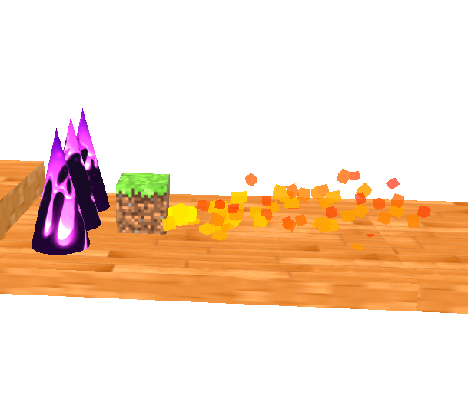
Präsentationstitel
Name des Referenten

Slide 2



Inhaltsverzeichnis
Erstes Thema
Zweites Thema
Drittes Thema
Viertes Thema
Fünftes Thema

Slide 3




Einführung
Mit PowerPoint können Sie Präsentationen erstellen und Ihre Arbeit mit anderen teilen, wo immer sie sich befinden. Geben Sie hier den gewünschten Text ein, um loszulegen. Sie können dieser Vorlage auch Bilder, Grafiken und Videos hinzufügen. Speichern Sie in OneDrive, und greifen Sie von Ihrem Computer, Tablet oder Telefon auf Ihre Präsentationen zu.

Slide 4

Erstes Thema
Untertitel

Slide 5
Diagramm

Slide 6
Tabelle
 | Kategorie 1 | Kategorie 2 | Kategorie 3 | Kategorie 4
Element 1 | 4,5 | 2,3 | 1,7 | 5
Element 2 | 3,2 | 5,1 | 4,4 | 3
Element 3 | 2,1 | 1,7 | 2,5 | 2,8
Element 4 | 4,5 | 2,2 | 1,7 | 7

Slide 7

Um loszulegen, ist es nötig, den Worten Taten folgen zu lassen.
Walt Disney

Slide 8




Team
Name
Name
Name
Name
Titel
Titel
Titel
Titel

Slide 9
Zeitachse
Titel
Um eine Präsentation zu starten, wechseln Sie zur Registerkarte "Diashow", und wählen Sie "Von Anfang an".
Titel
Um die Referentenansicht anzuzeigen, klicken Sie in der Diashow-Ansicht in der Steuerleiste unten links auf die drei Punkte, und klicken Sie dann auf "Referentenansicht anzeigen".
Titel
Während Ihrer Präsentation sind die Notizen auf Ihrem Monitor sichtbar, jedoch nicht für die Benutzergruppe.
Titel
Titel
Wenn der Notizenbereich nicht angezeigt wird oder vollständig minimiert ist, klicken Sie in der Taskleiste unten im PowerPoint-Fenster auf „Notizen“.
Der Notizenbereich ist ein Feld, das unter jeder Folie angezeigt wird. Tippen Sie darauf, um Notizen hinzuzufügen.

Slide 10
Inhalt
Untertitel
Untertitel
Fügen Sie Text, Bilder, ClipArt und Videos hinzu.
Fügen Sie Übergänge, Animationen und Bewegungen hinzu.
Speichern Sie in OneDrive, um von Ihrem Computer, Tablet oder Telefon aus auf Ihre Präsentationen Zugriff zu haben.
Öffnen Sie den Bereich „Designideen“ für sofortige Folienumgestaltungen.
Wenn wir Designideen haben, zeigen wir sie Ihnen genau dort.

Slide 11
Inhalt 2
Untertitel
Untertitel
Untertitel
Fügen Sie Text, Bilder, ClipArt und Videos hinzu.
Fügen Sie Übergänge, Animationen und Bewegungen hinzu.
Speichern Sie in OneDrive, um von Ihrem Computer, Tablet oder Telefon aus auf Ihre Präsentationen Zugriff zu haben.
Öffnen Sie den Bereich „Designideen“ für sofortige Folienumgestaltungen.
Wenn wir Designideen haben, zeigen wir sie Ihnen genau dort.
Fügen Sie Text, Bilder, ClipArt und Videos hinzu.
Fügen Sie Übergänge, Animationen und Bewegungen hinzu.
Speichern Sie in OneDrive, um von Ihrem Computer, Tablet oder Telefon aus auf Ihre Präsentationen Zugriff zu haben.
Öffnen Sie den Bereich „Designideen“ für sofortige Folienumgestaltungen.
Wenn wir Designideen haben, zeigen wir sie Ihnen genau dort.
Fügen Sie Text, Bilder, ClipArt und Videos hinzu.
Fügen Sie Übergänge, Animationen und Bewegungen hinzu.
Speichern Sie in OneDrive, um von Ihrem Computer, Tablet oder Telefon aus auf Ihre Präsentationen Zugriff zu haben.
Öffnen Sie den Bereich „Designideen“ für sofortige Folienumgestaltungen.
Wenn wir Designideen haben, zeigen wir sie Ihnen genau dort.

Slide 12

Zusammenfassung
Mit PowerPoint können Sie Präsentationen erstellen und Ihre Arbeit mit anderen teilen, wo immer sie sich befinden. Geben Sie hier den gewünschten Text ein, um loszulegen. Sie können dieser Vorlage auch Bilder, Grafiken und Videos hinzufügen. Speichern Sie in OneDrive, und greifen Sie von Ihrem Computer, Tablet oder Telefon auf Ihre Präsentationen zu.

Slide 13


Vielen Dank!
Name des Referenten
E-Mail-Adresse
Websiteadresse

